Slide 1
Curso: Protecciones de Sistemas
Eléctricos de Potencia
Exp.: Dr.-Ing. Eduardo Orduña
Tema: Introducción a los Sistemas de Protección
Young Professional – Power and Energy Society

Slide 2

Introducción
En el mes de agosto del 2018, el grupo de afinidad Young Professionals, en conjunto con el capítulo Power and Energy Society organizaron el curso “Los Mercados Eléctricos Competitivos y la Red de Transmisión”.
El objetivo del curso fue capacitar a diferentes participantes del subsector sobre el nuevo modelo de mercado que se implementará en el mercado eléctrico en Honduras.

Slide 3
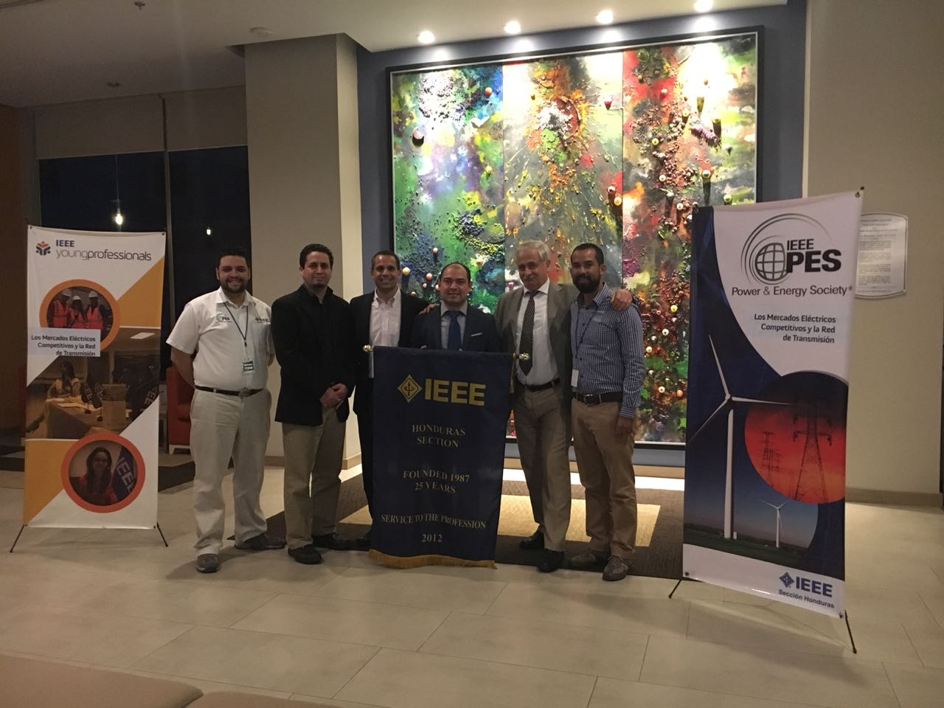
Conferencistas
Se contó con la participación de los expositores internacionales Ing. Osvaldo Añó e Ing. Ricardo Rubio, catedráticos de la Universidad de San Juan en Argentina, además de la participación del MSc. Carlos López de la Universidad Tecnológica Centroamericana UNITEC.

Slide 4
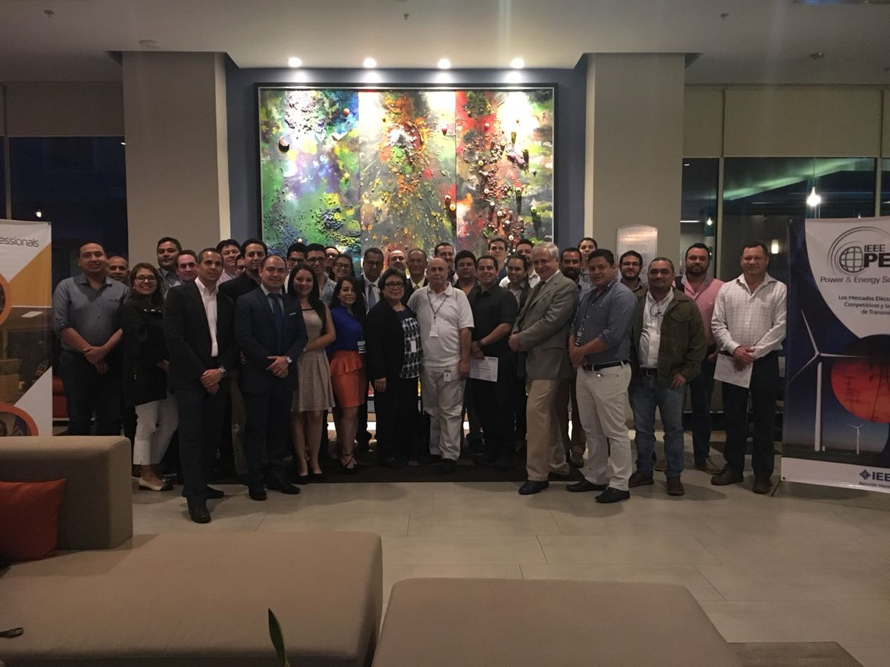
Participantes
El curso contó con la presencia de 31 participantes, de diferentes empresas relacionadas con el subsector.
N° | Empresa | Rubro | Participantes
1 | Asociación Hondureña de Productores de Energía Eléctrica | Generador | 6
2 | TERRA Energía | Generador | 7
3 | Operador del Sistema ODS | Operador | 7
4 | Empresa Propietaria de la Red EPR | Transmisor | 1
5 | CAHSA | Generador | 2
6 | COHERSA | Generador | 2
7 | PV Nacahome | Generador | 1
8 | Utila Power Company | Distribuidor | 1
9 | Centro Nacional de Despacho | Operador | 1
10 | Comisión Reguladora de Energía Eléctrica CREE | Regulador | 1
11 | Tres Valles | Generador | 2
TOTAL |  |  | 31

Slide 5
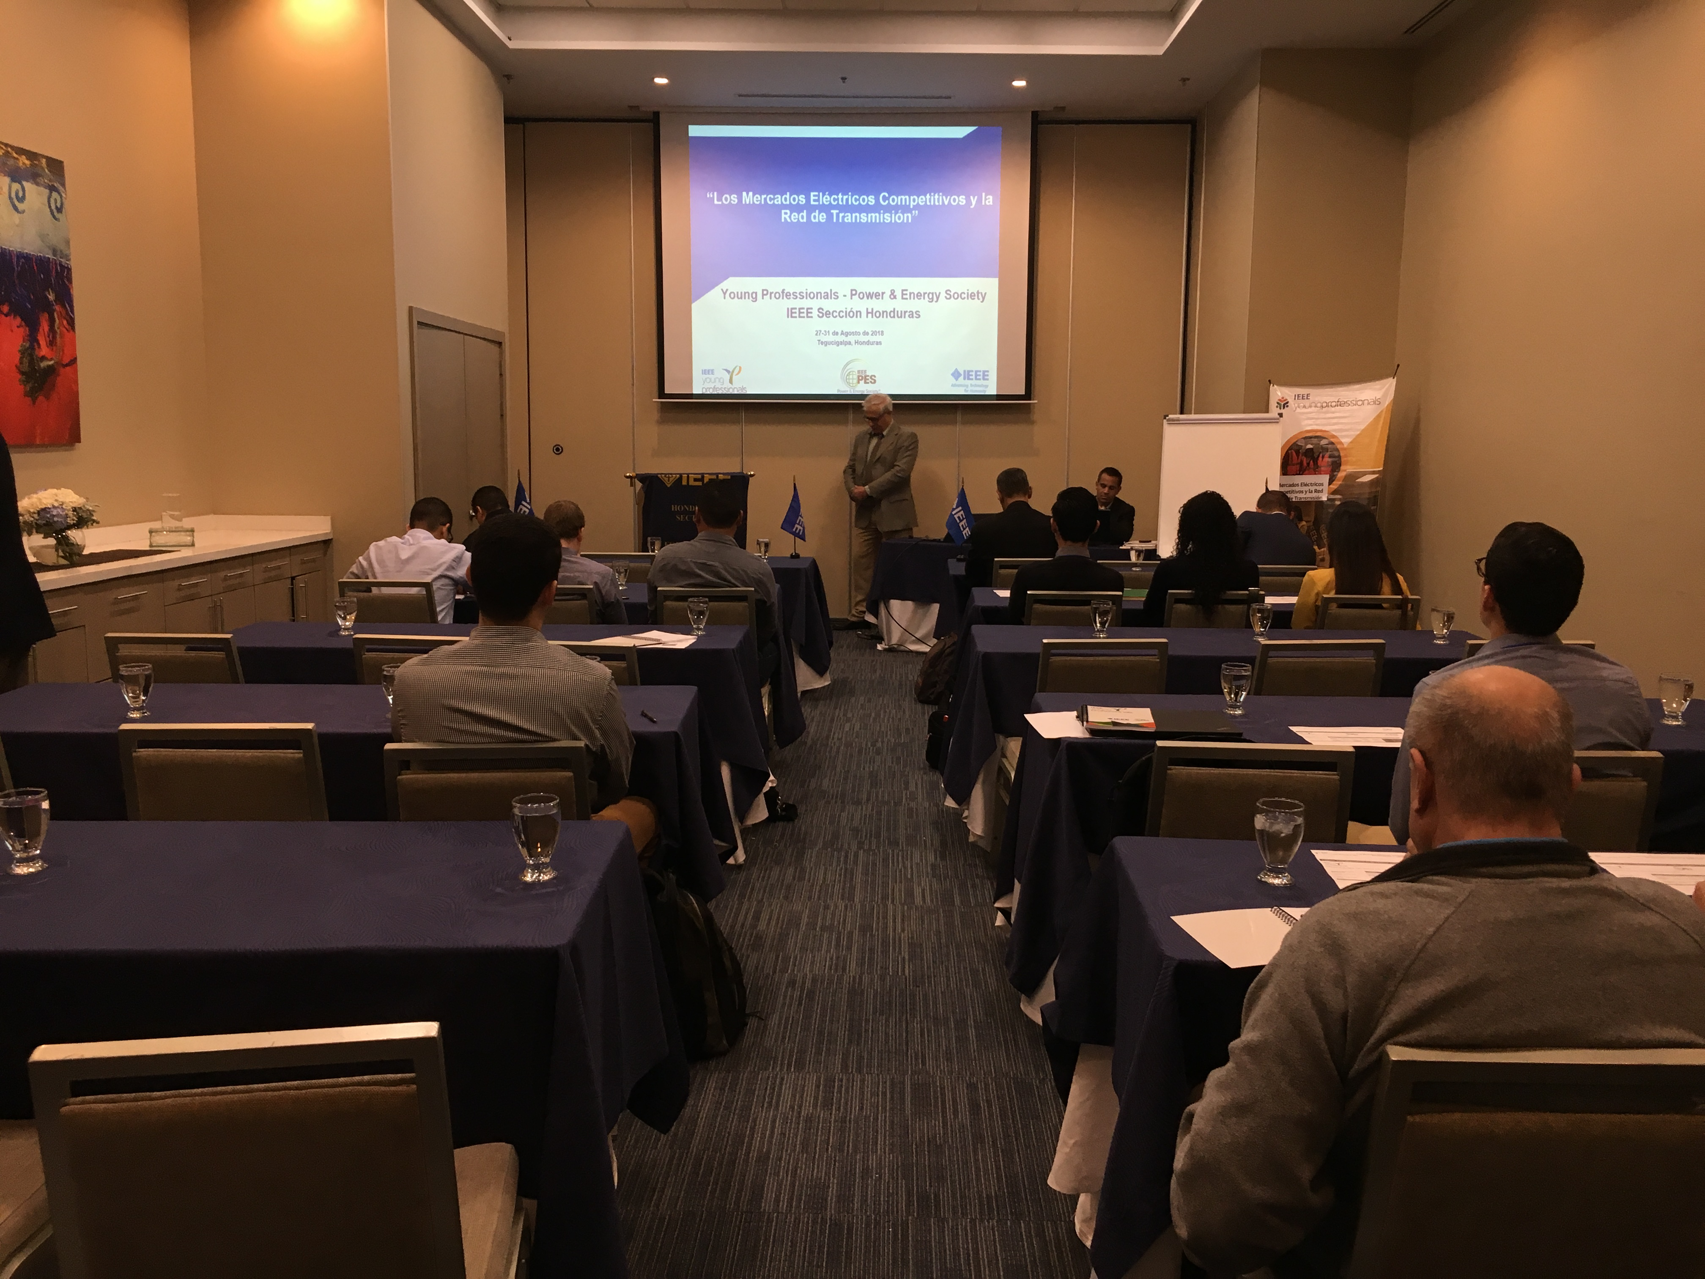
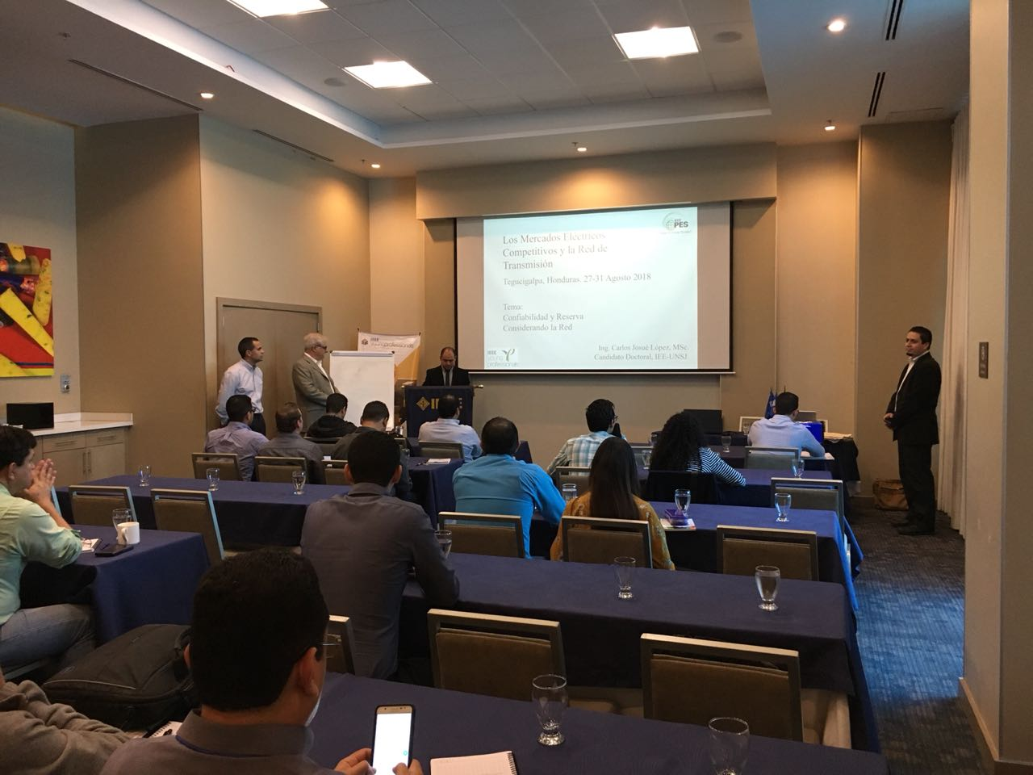
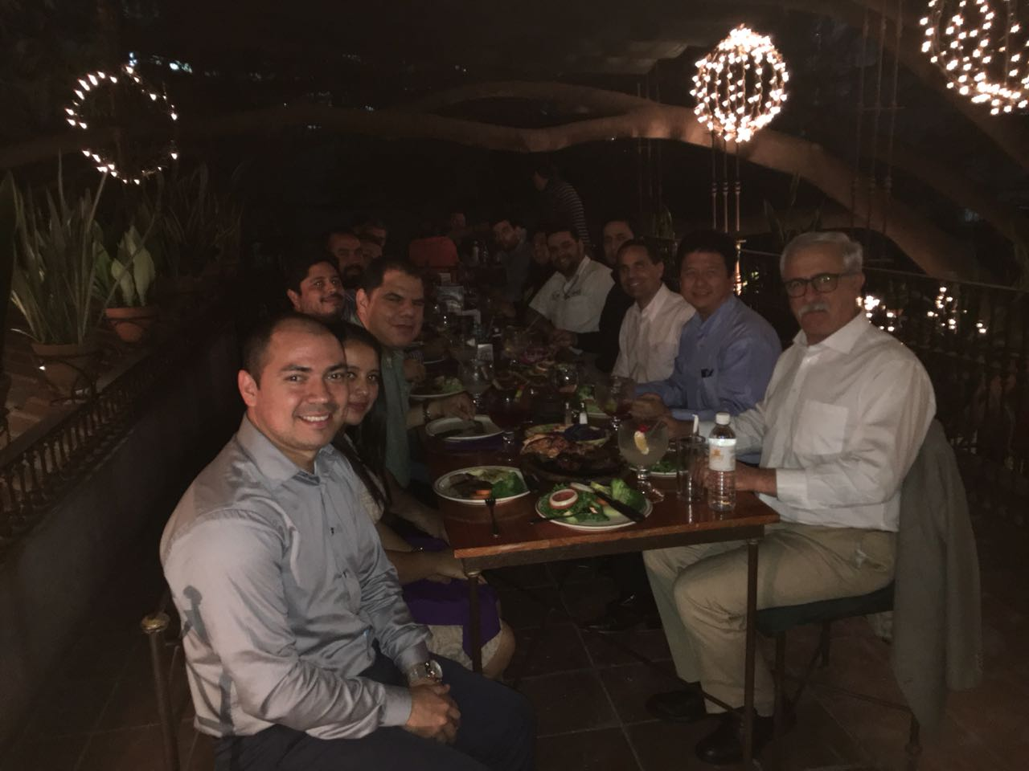
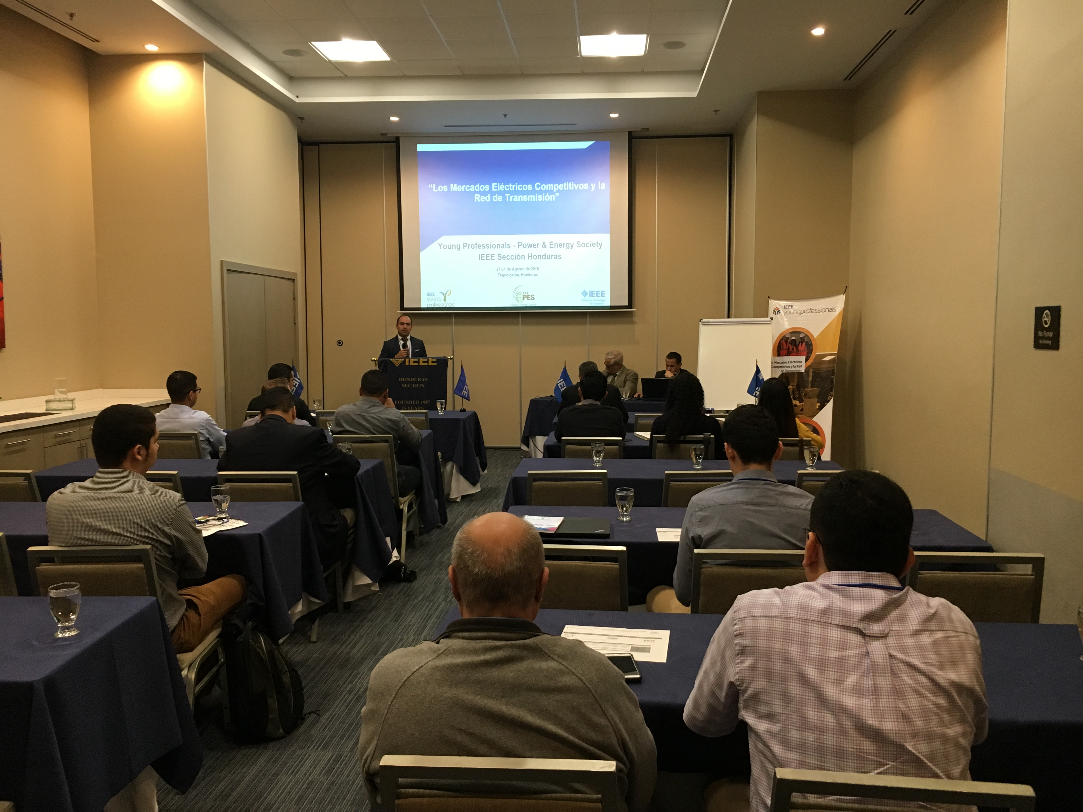
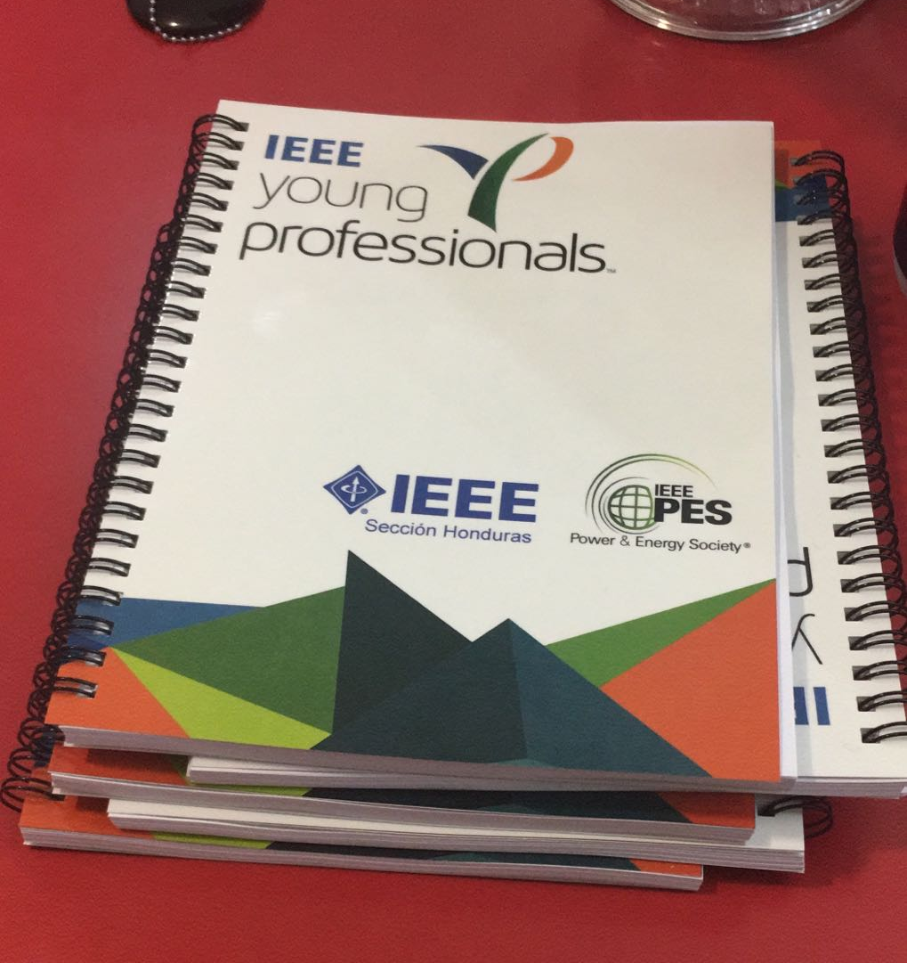
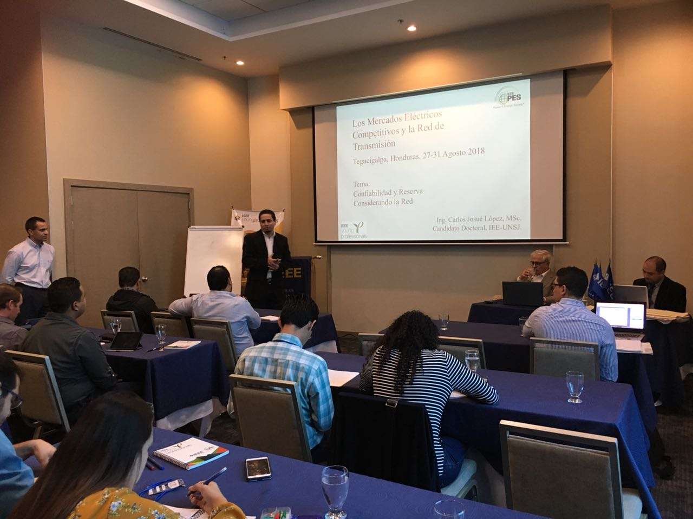
Desarrollo de Curso

Slide 6
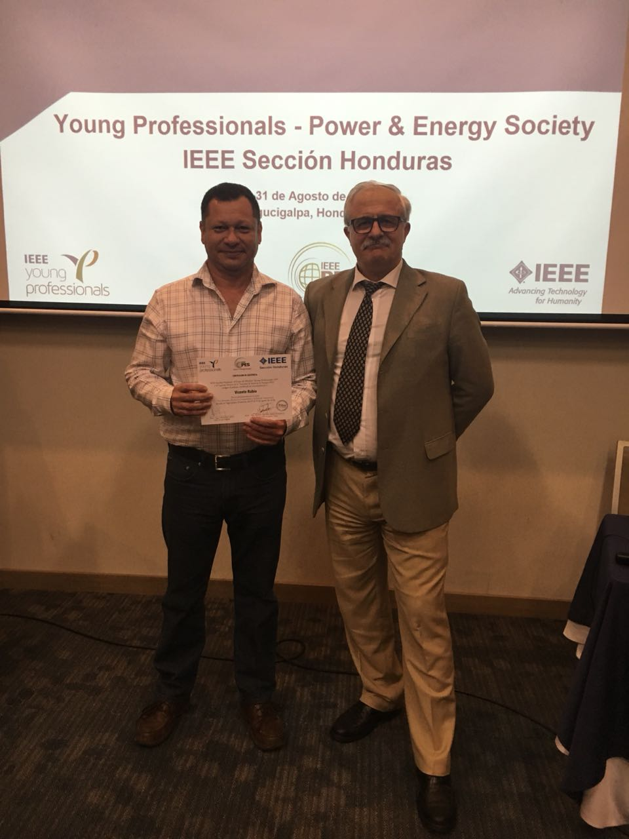
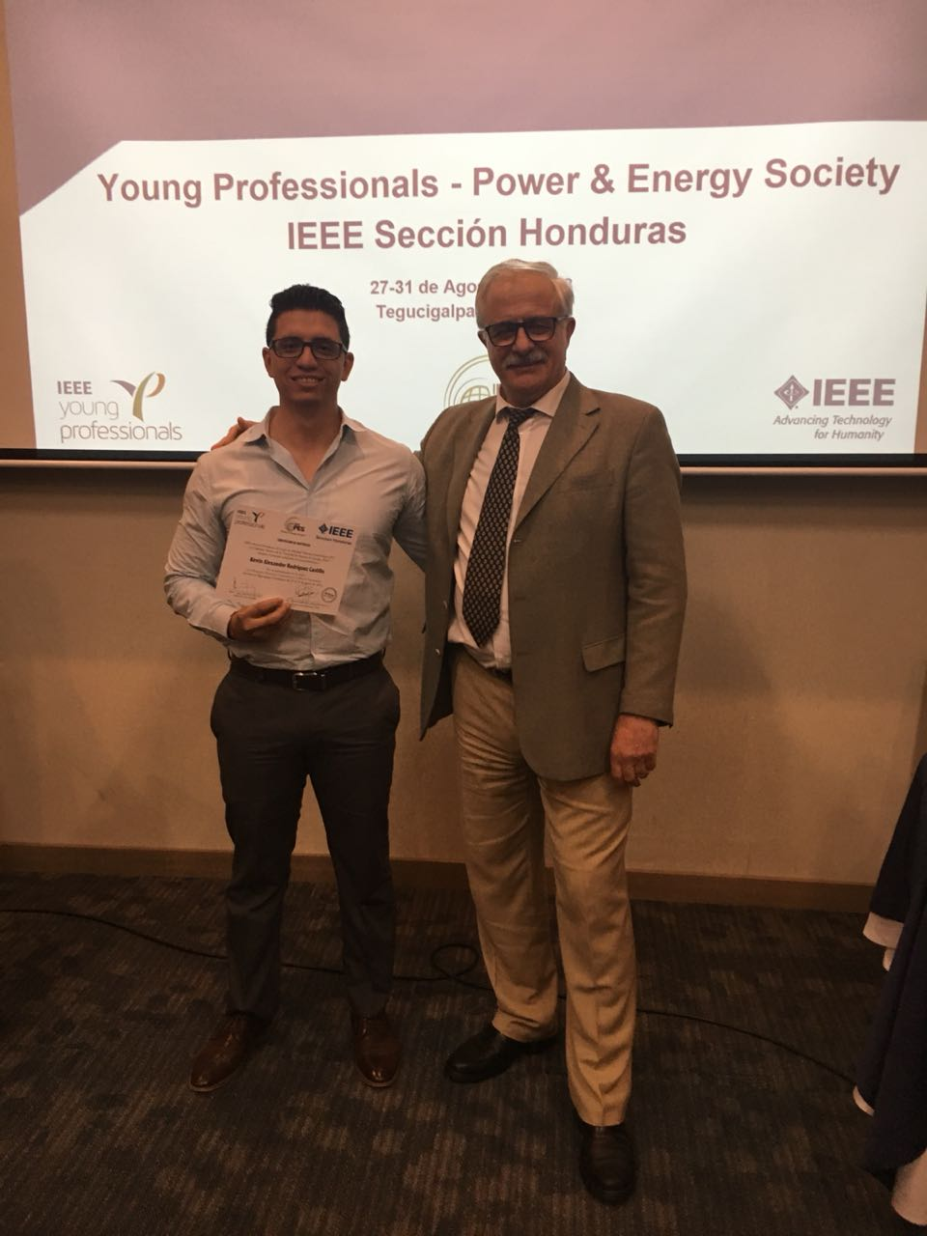
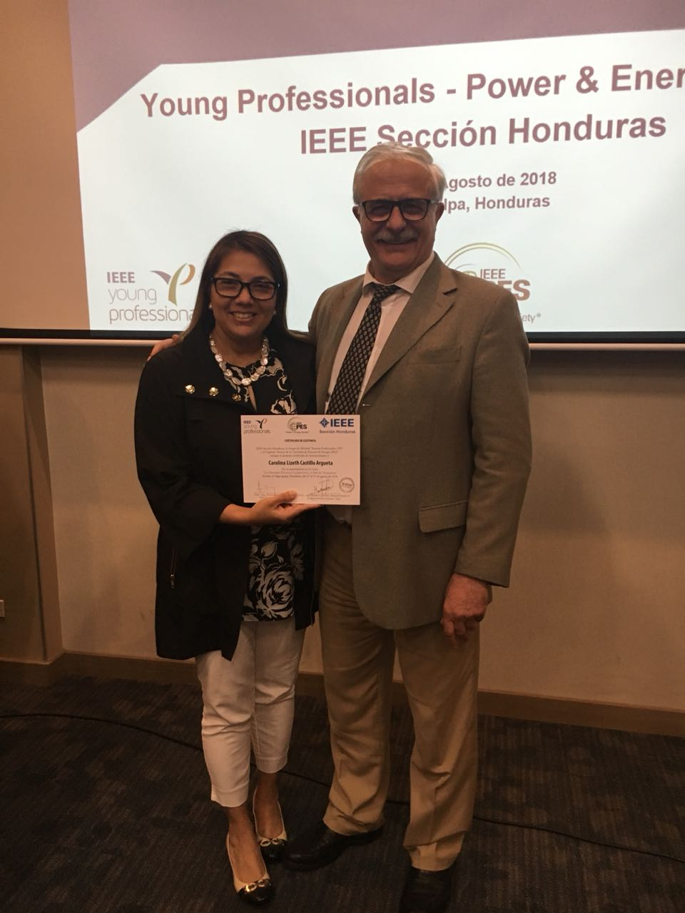
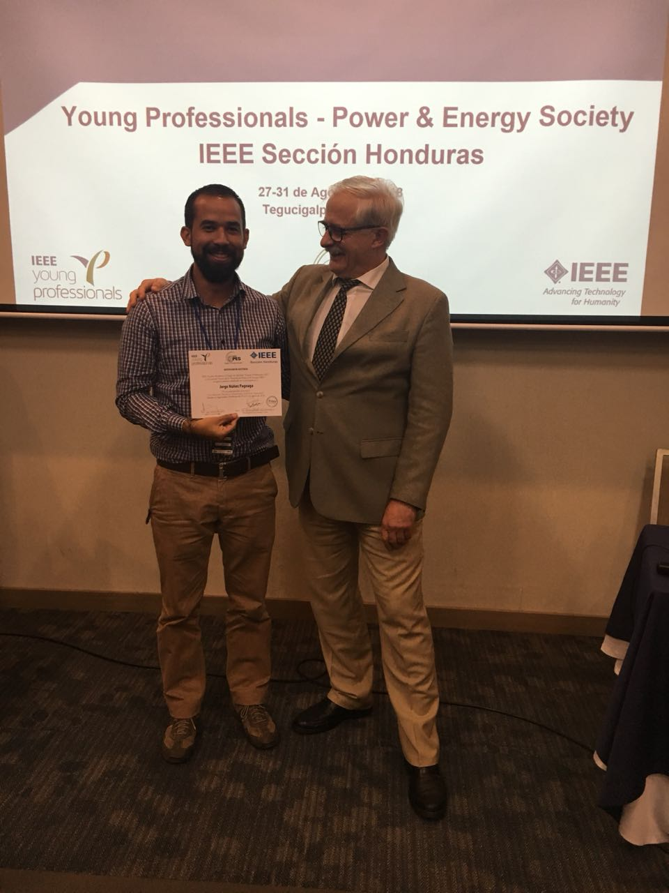
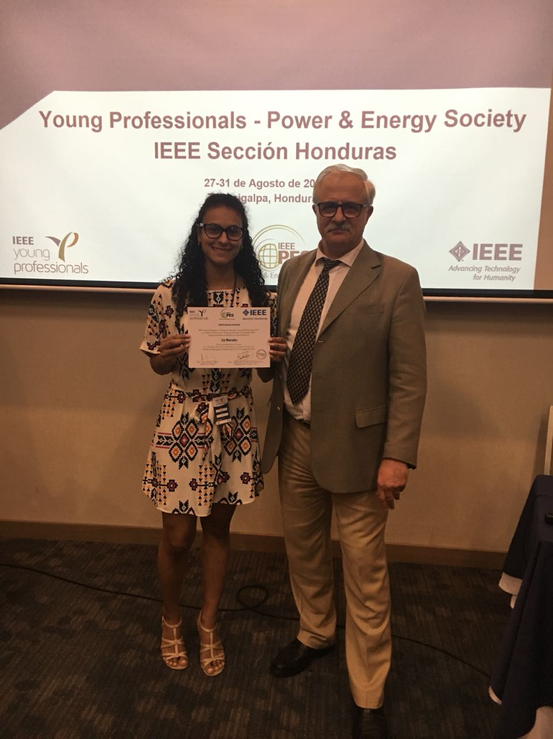
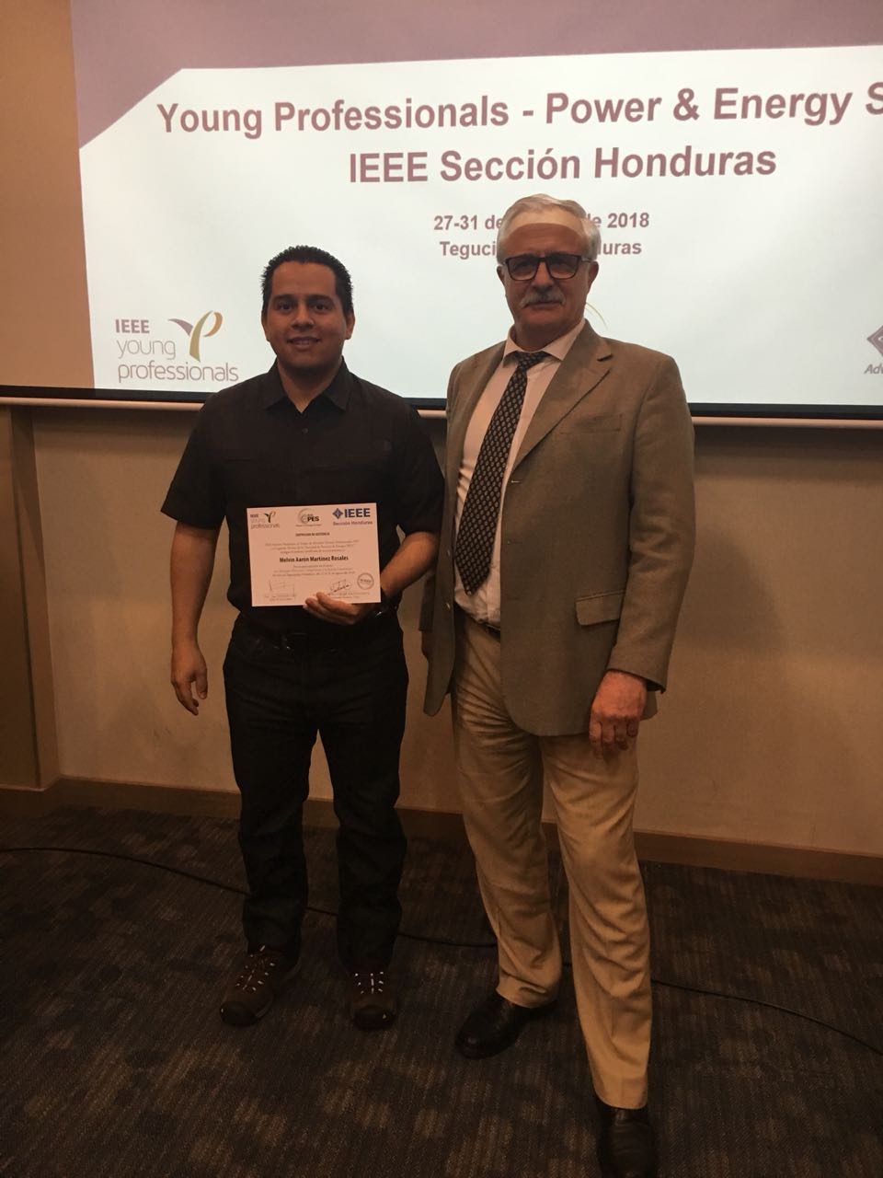
Desarrollo de Curso

Slide 7
Balance del Curso
El curso tuvo un total de 31 participantes, que significó un ingreso por inscripciones de USD 17,244.
El costo total de la organización del curso fue de USD 12,228.
El balance final del curso fue una ganancia de USD 5,016.
N° | Descripción | Costo [USD]
1 | Ticket de Aviónx2 | 1,778.98
2 | Ticket de Colectivo x 2 | 117.02
3 | Ticket de Avión Local | 157.87
4 | Viáticos Extranjeros | 382.98
5 | Viáticos locales | 82.78
6 | Coffee Break+Almuerzos | 6,099.18
7 | Hotel Expositor | 1,880.38
8 | Placas Patrocinadores y Expositor | 131.95
9 | Gafetes y Cordones | 25.23
10 | Banners | 3.33
11 | Lápices, USB y Gafetes | 168.03
12 | Diplomas | 104.15
13 | Alimentación | 321.91
14 | Reuniones Transporte Local | 84.33
15 | Cena | 501.55
16 | Imprevistos | 388.76
Total [USD] |  | 12,228.44
Inscripciones [USD] |  | 17,244.01
Ganancia [USD] |  | 5,015.56

